Slide 1
Эндоваскулярное лечение аневризм вертебро-базилярного бассейна
Кафедра нейрохирургии НГМУ

Slide 2
ЦЕЛЬ
Рассмотреть методику лечения аневризм ВББ

Slide 3
ЗАДАЧИ
Изучение определения, патогенеза, классификации, клинических проявлений, методов хирургического лечения при аневризмах вертебро-базилярного бассейна

Slide 4
ПЛАН
Анатомия
Клиника
Показания к операции

Slide 5
Аневризмы представляют собой выпячивание артериальной стенки и располагаются в области развилки сосуда или устья крупных ветвей, отходящих от артерии. Именно в этой части проксимальных сегментов артерий чаще возникают участки гемодинамического удара. Вследствие гипоплазии или аплазии одного из сегментов артерии (как вариантах строения артериального круга большого мозга) гемодинамический эффект развития аневризм особенно нагляден - происходит перераспределение кровотока с его увеличением на одном из участков артерий (чаще в проекции отхождения ветвей или развилки артерии).
В возникновении аневризм имеют значение и дегенеративные, атеросклеротические изменения стенки артерии, также обычно возникающие в области их деления на ветви. В проекции шейки аневризм часто обнаруживаются атеросклеротические бляшки.
Дистальные аневризмы образуются вследствие микотического поражения артерий.
Мешотчатая аневризма состоит из трех частей:
1 - шейки (сохраняет трехслойное строение стенки артерии – эндотелий, мышечный слой и адвентицию)
2 - тела (представлено соединительной тканью и фрагментами миофиломентов)
3 - купола (имеет только один внутренний слой)
Существуют веретенообразные аневризмы, располагающиеся в области базилярной артерии в проекции блюменбахова ската или внутренней сонной артерии в кавернозной ее части.Веретенообразные аневризмы возникают в результате дегенеративного поражения стенок на протяжении всего сегмента артерии.

Slide 6
В подавляющем числе наблюдений (97%) аневризмы располагаются в переднем отделе артериального круга большого мозга (виллизиев круг) и только 3% аневризм локализуются в вертебробазилярном сосудистом бассейне.
Эндоваскулярное лечение аневризм имеет приоритет при:
1) аневризмах труднодоступной для прямого вмешательства локализации, прежде всего вертебробазилярного бассейна
2) при фузиформных аневризмах
3) у лиц пожилого возраста (старше 75 лет)

Slide 7
Аневризма позвоночной артерии и ее ветвей
Основные признаками разрыва аневризм этой локализации:
•дисфагия
•дизартрия
•гемиатрофия языка
•нарушение или утрата вибрационной чувствительности
•снижение болевой и температурной чувствительности
•дизэстезия в ногах
При массивном кровоизлиянии развивается кома с нарушением дыхания.

Slide 8
Неразорвавшиеся аневризмы
Риск кровоизлияния из неразорвавшейся аневризмы составляет около 1% в год, поэтому при обнаружении неразорвавшейся аневризмы всегда возникает вопрос о целесообразности операции и методе выключения ее из кровотока.
Операция показана при факторах риска разрыва аневризмы:
•гипертонической болезни
•молодом возрасте
•наличии сведений о перенесенном внутричерепном кровоизлиянии среди родственников
•размерах аневризмы более 10 мм в диаметре
Женский пол и курение также относят к факторам риска разрыва аневризмы.

Slide 9
Главное правило при определении показаний к операции при неразорвавшейся аневризме – чтобы риск операции не превышал риска ее разрыва. Предпочтение эндоваскулярному вмешательству отдается при локализации неразорвавшейся аневризмы в вертебробазилярном бассейне.

Slide 10
Прямое хирургическое вмешательство на аневризмах базилярной артерии сопряжено с длительным и травматичным доступом. В ряде случаев аневризмы этой локализации недоступны для клипирования. В то же время, в большинстве случаев, удается надежно окклюзировать аневризму эндоваскулярным методом.

Slide 11
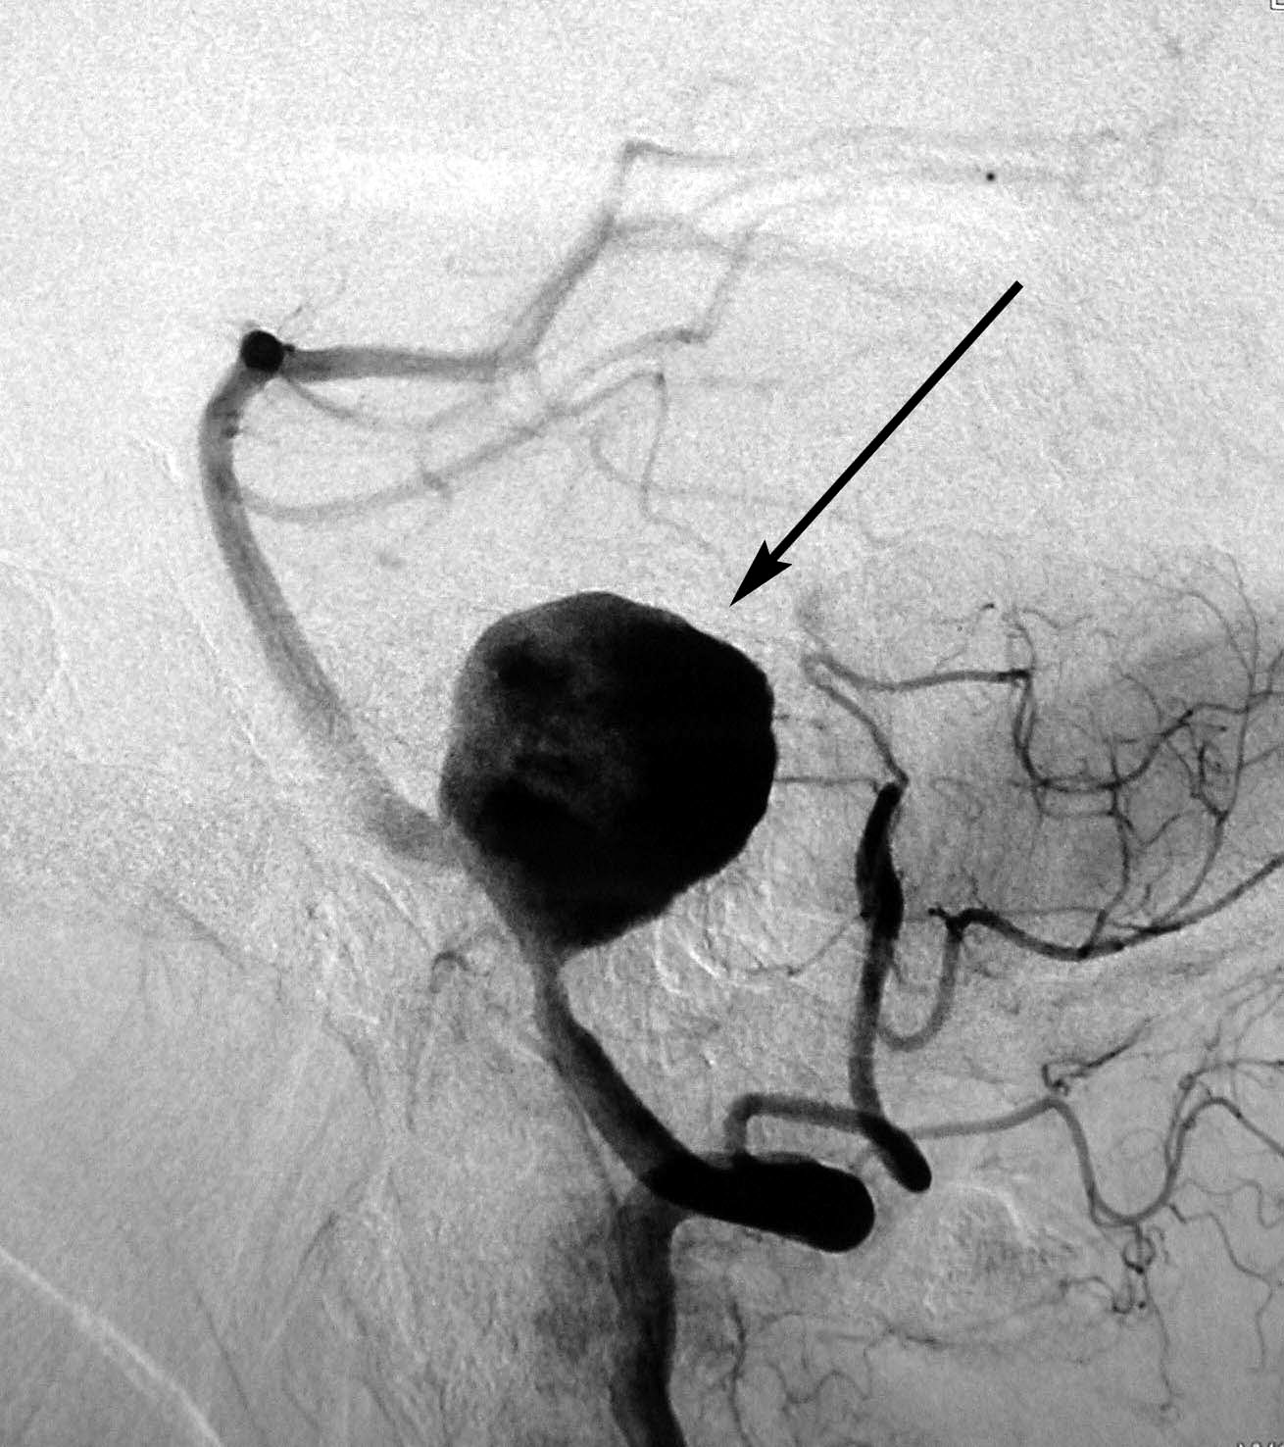

Slide 12
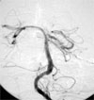
Ангиограмма вертебро-базилярного бассейна до эмболизации. Определяется аневризма базилярной артерии (указана стрелкой) | Ангиограмма вертебро-базилярного бассейна после эмболизации. Аневризма не функционирует

Slide 13
Литература
1. Гусев Е. И. Неврология и нейрохирургия [Комплект] : учебник: в 2 т. Т.2 : Нейрохирургия / ред.: А. Н. Коновалов, А. В. Козлов. - 2-е изд.,испр.и доп. - М. : ГЭОТАР-Медиа, 2009. - 420 с. : ил. 1,0 5
2. Можаев С. В. Нейрохирургия: учебник / С. В. Можаев, А. А. Скоромец, Т. А. Скоромец. - 2-е изд., перераб. и доп. - М. : ГЭОТАР-Медиа, 2009. - 480 с. : ил..
3. Лекции по нейрохирургии : учебник / ред. В. В. Крылов. - М. : Авторская академия : Товарищество научных изданий КМК, 2007. - 234 с. : ил.
4. Микрохирургия аневризм головного мозга / ред. В. В. Крылов. - М. : [б. и.], 2011. - 536 с.

